Slide 1
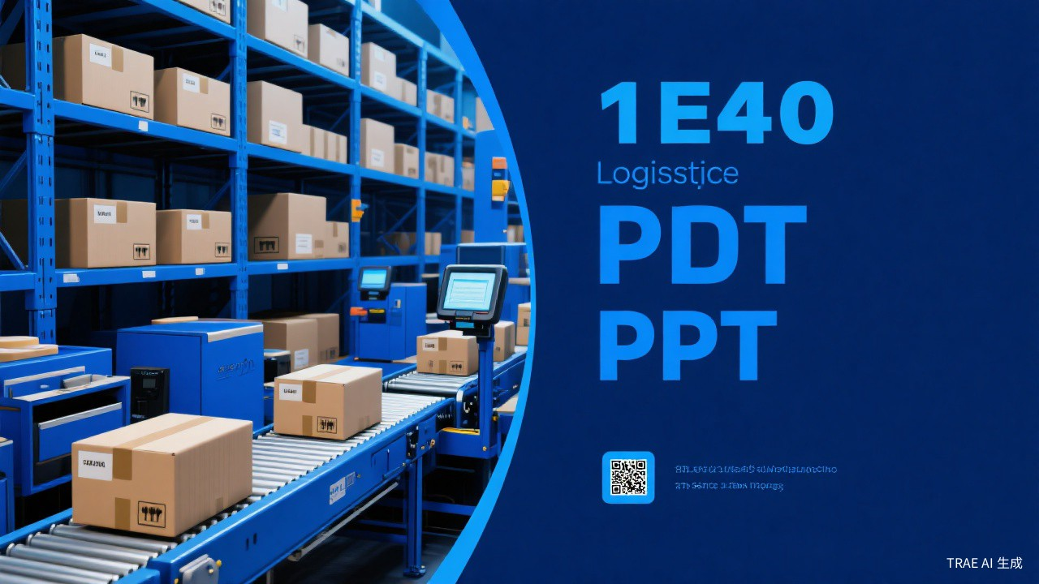
Code 模式实战
快递面单批量重命名
服务业 / 快递站点分拣员
C3 场景
Notes:
封面页：展示 Code 模式下快递面单批量重命名的实战场景。服务业/快递站点分拣员通过 Trae SOLO 的 Code 模式，自动识别面单信息并批量重命名文件。

Slide 2
任务流程
4 步完成
01
02
03
04
🔍
📷
💻
📁
面单分析
OCR 识别
脚本编写
批量归档
使用 Glob 工具扫描面单图片文件
Read 工具读取图片并提取面单信息
生成批量重命名 Python 脚本
执行脚本完成文件重命名与归档
2 / 7
Notes:
目录页：展示快递面单批量重命名的四个步骤 - 面单分析、OCR识别、脚本编写、批量归档。

Slide 3

面单样本与 OCR 识别
Step 02
重命名规则
格式：{单号}_{日期}.jpg
示例：YT9283746502_20260418.jpg
提取字段：
- 快递单号（YT开头）
- 收件人姓名
- 收件人电话
- 寄件日期
Read 工具读取面单图片 → OCR 自动提取单号与收件人信息
3 / 7
Notes:
面单样本页：展示 Read 工具如何读取快递面单图片并通过 OCR 自动提取单号、收件人等关键信息。右侧展示重命名规则。

Slide 4
Glob 批量匹配文件
Step 01
Glob 匹配说明
匹配模式：IMG_*.jpg
扫描目录：./面单存档/
匹配结果：10 个文件
工具能力：
- 通配符模式匹配
- 递归子目录搜索
- 按修改时间排序
- 支持多模式组合
Glob 工具使用通配符匹配面单图片文件
4 / 7
Notes:
执行过程页：展示 Glob 工具如何使用通配符快速匹配 10 个面单图片文件，为后续 OCR 识别做准备。

Slide 5
批量重命名脚本
Step 03
scene_c3_rename.py
核心逻辑
import os, re, glob
1. Glob 扫描面单文件
def extract_tracking(img_path):
"""OCR 提取快递单号"""
2. Read + OCR 提取单号
result = read_image(img_path)
match = re.search(r"YT\d{10}", result)
3. 正则匹配 YT 开头单号
return match.group() if match else None
4. 按规则拼接新文件名
for f in glob.glob("IMG_*.jpg"):
tracking = extract_tracking(f)
5. os.rename 执行重命名
if tracking:
new_name = f"{tracking}_20260418.jpg"
6. 打印处理日志
os.rename(f, new_name)
查看完整脚本 →
print(f"✓ {f} → {new_name}")
5 / 7
Notes:
脚本逻辑页：展示批量重命名 Python 脚本的核心逻辑，包括 OCR 提取、正则匹配和文件重命名。

Slide 6
执行结果
Step 04
原文件名 | 新文件名 | 状态
IMG_20260418_001.jpg | YT9283746502_20260418.jpg | 成功
IMG_20260418_002.jpg | YT7382910465_20260418.jpg | 成功
IMG_20260418_003.jpg | YT6194837250_20260418.jpg | 成功
IMG_20260418_004.jpg | YT5027384916_20260418.jpg | 成功
IMG_20260418_005.jpg | YT8475620193_20260418.jpg | 成功
IMG_20260418_006.jpg | YT3948271560_20260418.jpg | 成功
IMG_20260418_007.jpg | YT7261938405_20260418.jpg | 成功
IMG_20260418_008.jpg | YT5810392746_20260418.jpg | 成功
IMG_20260418_009.jpg | YT4602817395_20260418.jpg | 成功
IMG_20260418_010.jpg | YT9137485620_20260418.jpg | 成功
处理完成：10/10 文件重命名成功 | 耗时：约 10 分钟（原手动操作约 1 小时）
6 / 7
Notes:
执行结果页：展示批量重命名的处理日志表格，10 个文件全部成功重命名，效率从 1 小时缩短到 10 分钟。

Slide 7
Code 模式能力总结
效率对比
核心能力
手动操作
Glob 文件匹配
Read 图片读取
约 1 小时
OCR 文字识别
Python 脚本生成
Trae SOLO
约 10 分钟（提升 6x）
批量文件操作
Code 模式适合：需要精确控制执行流程、编写自定义脚本、处理大量重复性文件操作的任务场景。
7 / 7
Notes:
能力总结页：展示 Code 模式在快递面单批量重命名场景下的效率提升（6倍）和核心能力标签。

